Slide 1
여행 일정 계획 앱
2023 Android Project
202222339 김수린

Slide 2
목차
어플 소개
참고 어플
API, DB
화면

Slide 3
어플 소개
여행을 계획하고 일정을 관리하는 데 도움을 주는 실용적인 도구입니다.
사용자들이 간편하게 자신의 여행 일정을 작성하고 계획할 수 있는 기능을 제공합니다. 여행 제목, 날짜, 여행지, 일정 계획 등을 입력하여 일정을 작성할 수 있습니다. 이렇게 작성된 일정은 데이터베이스에 저장되어 언제든지 확인할 수 있습니다.
구글 맵 api로 여행지를 검색해 지도를 확인할 수 있습니다.

Slide 4
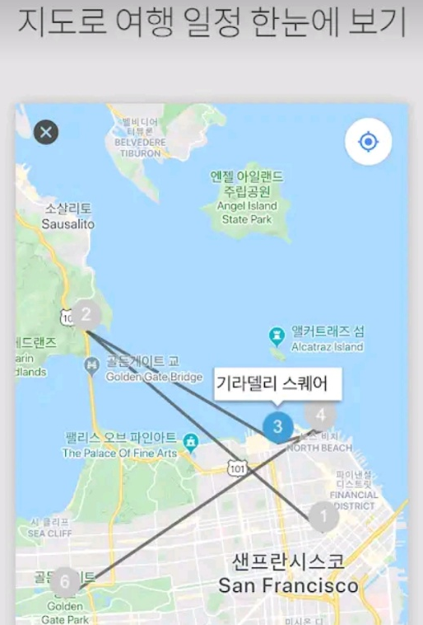
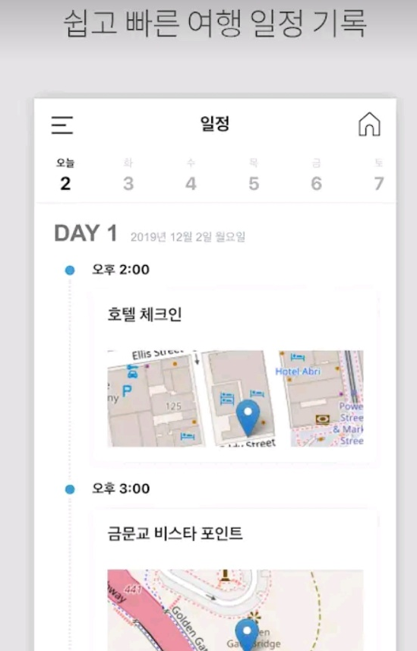
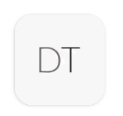
참고 어플과 참고 페이지
DAILY TRIP – 여행 기록 어플

Slide 5
API, DB
API: 구글 맵 API
DB: Firebase Authentication(로그인), Firestore(일정 저장)

Slide 6
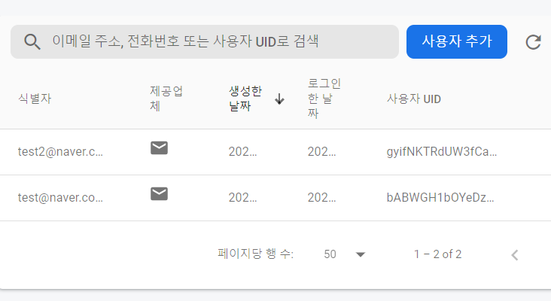
API, DB
Authentication

Slide 7
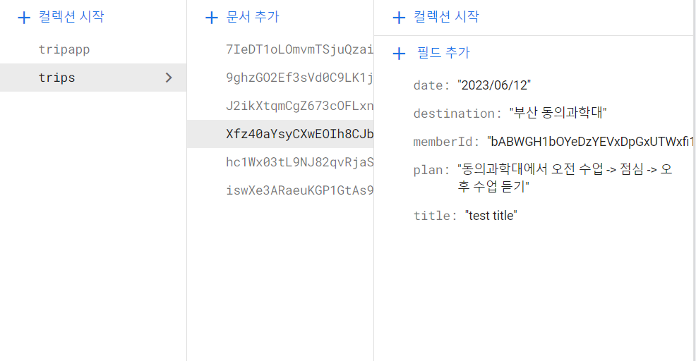
API, DB
Firestore

Slide 8
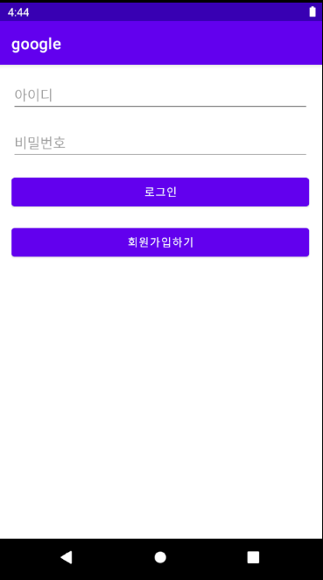
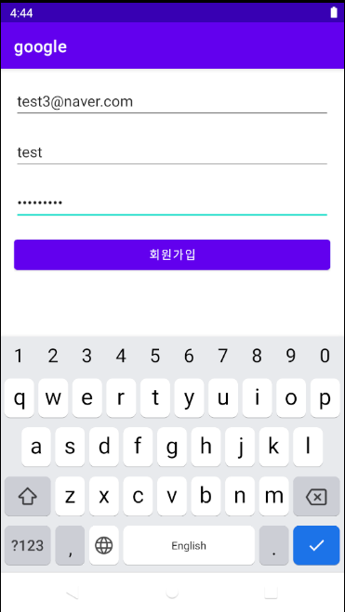
화면
로그인 화면
회원가입 화면

Slide 9
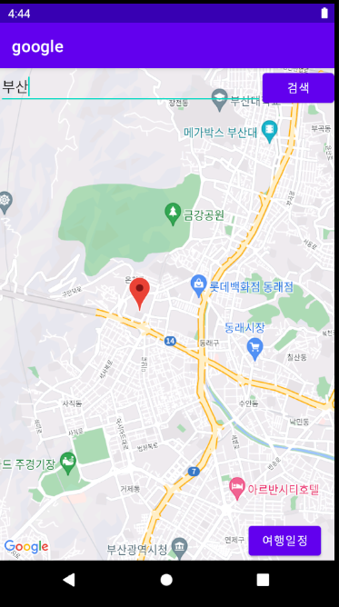
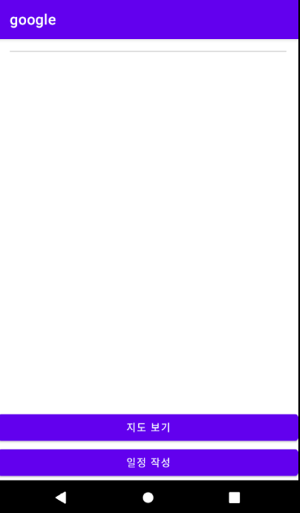
화면
지도 화면
여행 일정 화면

Slide 10
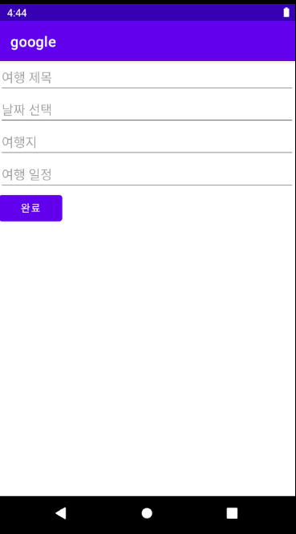
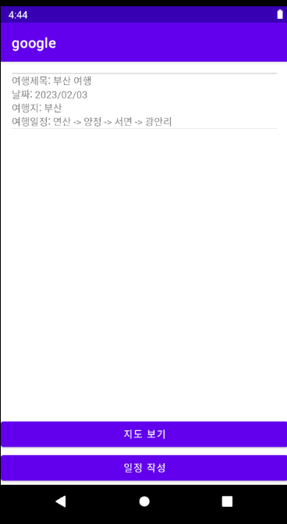
화면
일정 작성 화면
입력된 여행 일정 화면

Slide 11
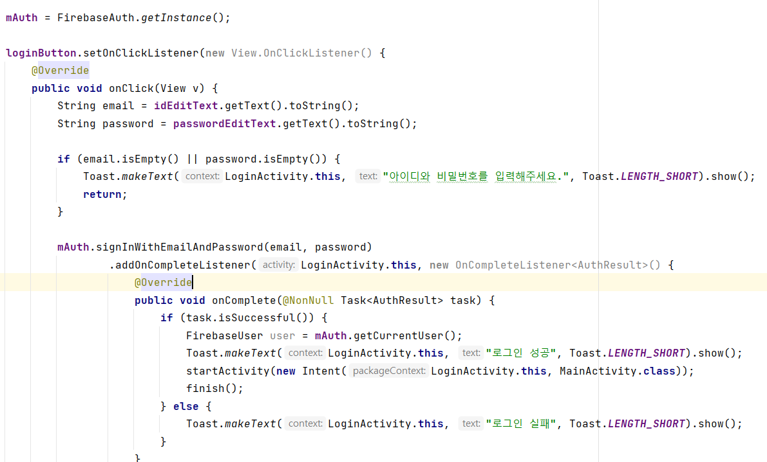
code
LoginActivity - Firebase Authentication 사용해 로그인을 처리하는 중요 코드
// 사용자 인증 시도

Slide 12
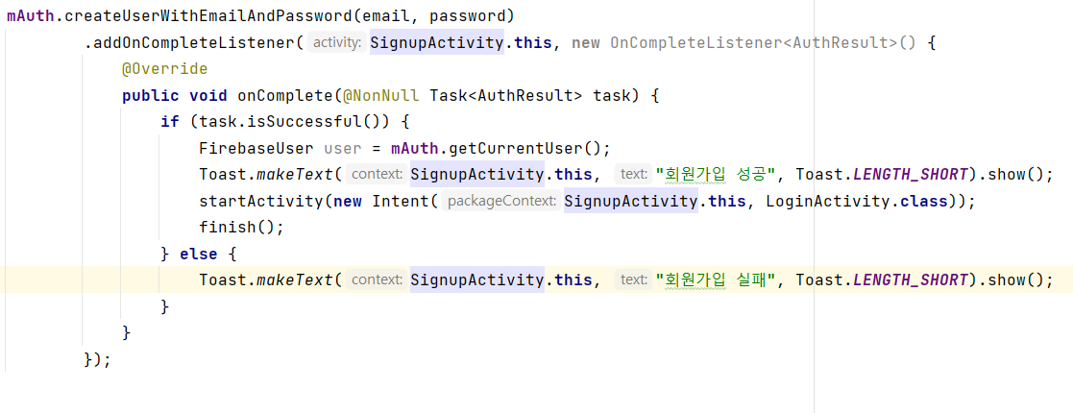
code
SignupActivity - Firebase Authentication을 사용하여 사용자를 생성, 회원가입을 처리하는 중요 코드
// 호출 -> 메소드 사용해 새로운 사용자 생성
// 이메일 비밀번호 전달

Slide 13
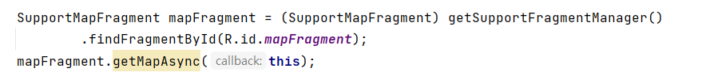
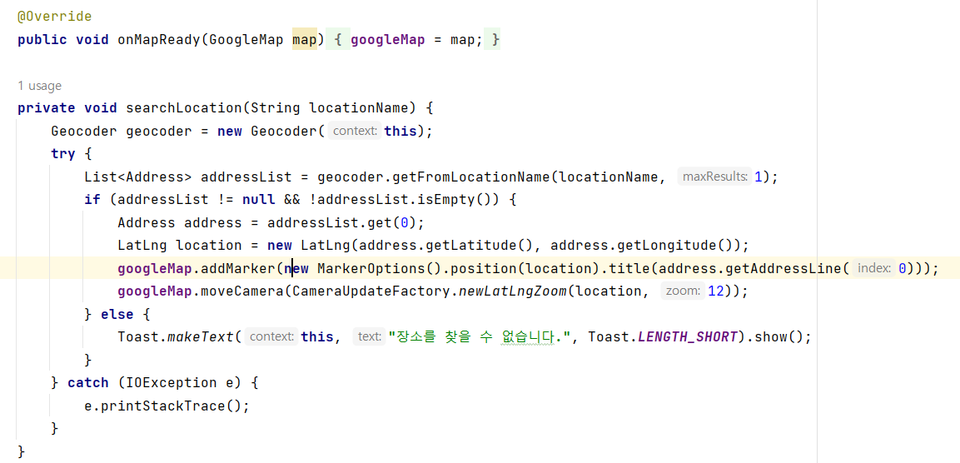
code
MainActivity(지도) - Firebase Authentication을 사용하여 사용자를 생성, 회원가입을 처리하는 중요 코드
// 구글 지도(API) 액티비티에 표시하는 코드
// 지도 검색 위치로 이동, 검색 위치에 마크

Slide 14
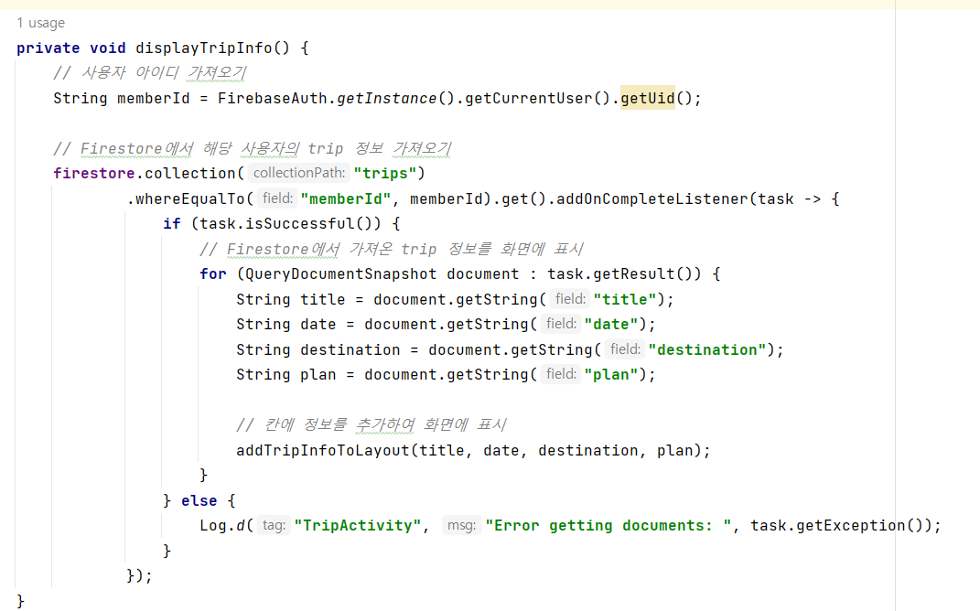
code
TripActivity(일정리스트) - 현재 로그인한 사용자의 여행(trip) 정보를 Firestore DB에서 가져와
화면에 표시하는 중요 코드
// 사용자의 고유 식별자(uid) 가져오기
// 사용자의 uid와 memberId 일치하는
여행 일정 정보 가져오기.
// for문으로 DB의 일정 정보 불러옴

Slide 15
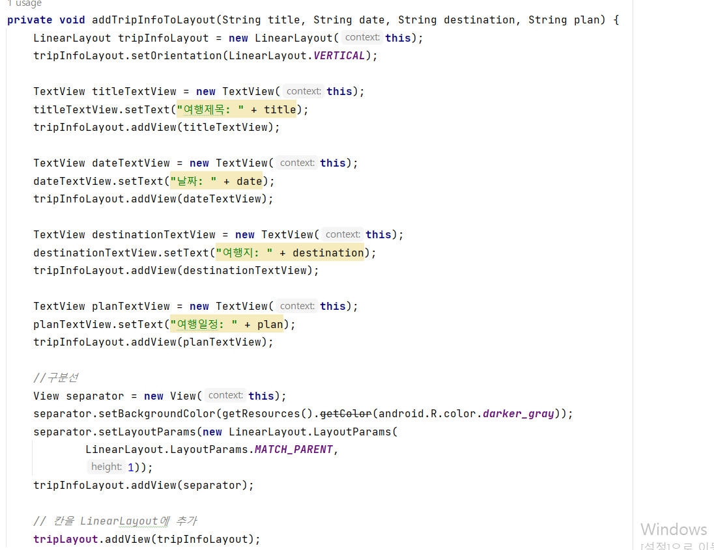
code
TripActivity(일정리스트) - 현재 로그인한 사용자의 여행(trip) 정보를 Firestore DB에서 가져와
화면에 표시하는 중요 코드
// 가져온 여행 정보를 화면에 표시하기 위해 xml 대신
동적으로 칸을 생성하고 정보를 추가하는 메소드
tripInfoLayout -> tripLayout(xml: LinearLayout)에 추가
// 각각의 여행 정보 칸이 순서대로 추가되고 화면에 표시

Slide 16
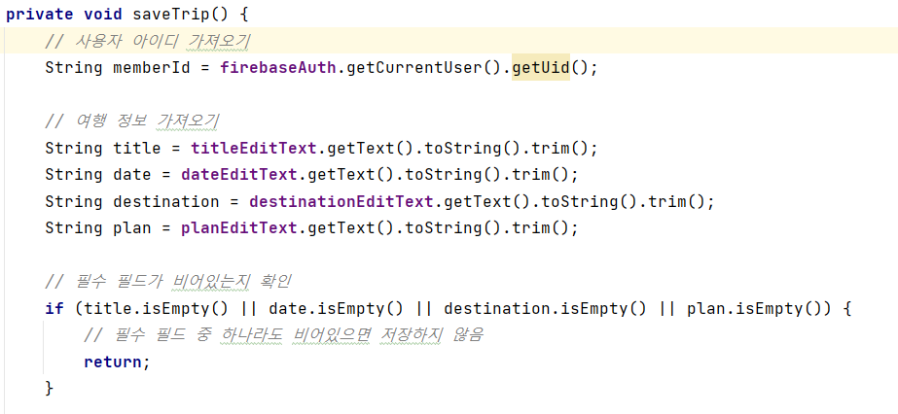
code
TripplanActivity(일정 작성) - 여행 일정 정보를 Firebase Firestore에 저장하는 중요코드
// 현재 사용자의 아이디를 가져오고
여행 정보(제목, 날짜, 여행지, 일정)를 입력값으로 받음
// 비어있는 필드 확인

Slide 17
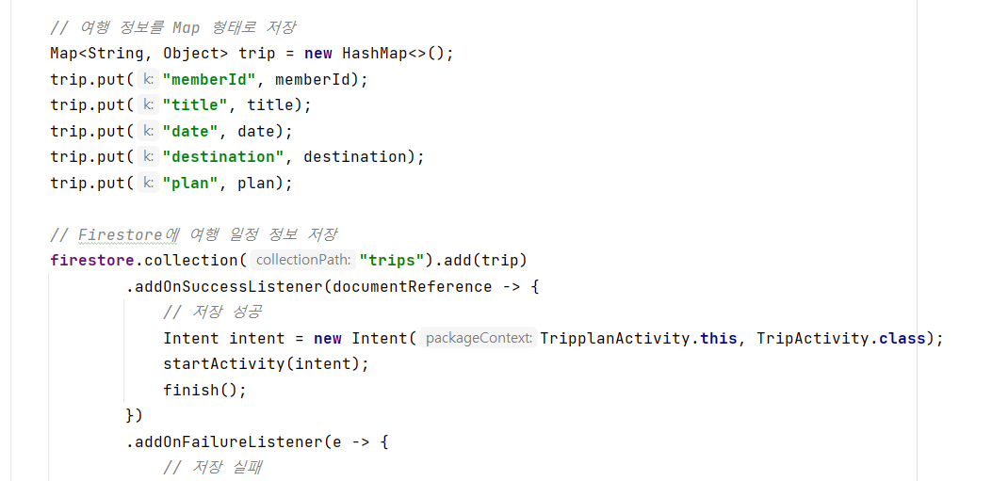
code
TripplanActivity(일정 작성) - 여행 일정 정보를 Firebase Firestore에 저장하는 중요코드
// Map 객체 trip에 저장
// trip 맵에 여행 일정 정보 키-값 쌍으로 포함됨
// firestore 객체 사용해 컬렉션에 trip 추가
성공적으로 저장시 TripActivity(일정 조회 페이지) 이동

